Slide 1
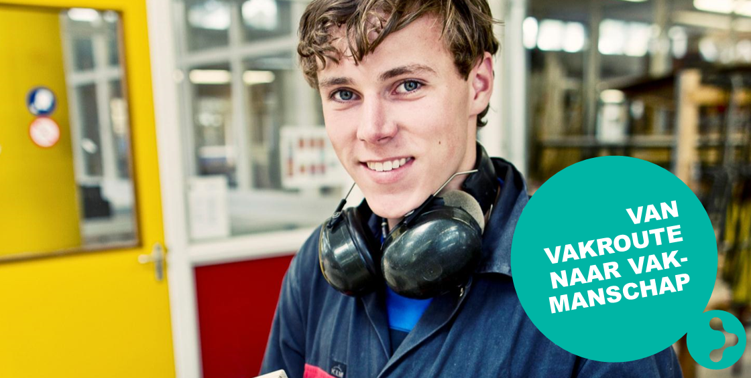
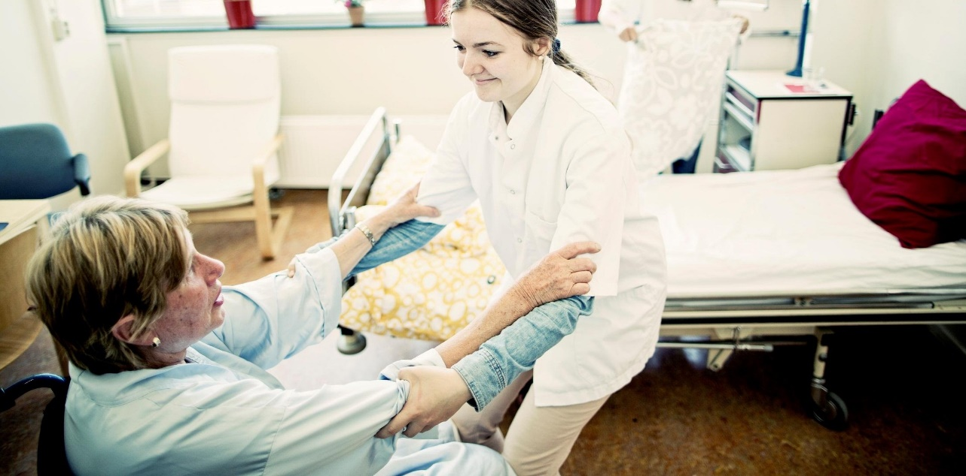
Lidmaatschap Landelijke Vereniging van Vakcolleges

Slide 2
Landelijke Vereniging van Vakcolleges (LVV)
Johan vd Grift
Adviseur Bestuur LVV
Ineke Veerkamp
Coördinator LVV
Regio-Adviseur Zuid
Jenny Oldenhuis
Voorzitter LVV
Directeur Maarsbergen

Slide 3
Het vakcollege…

Slide 4
Kenmerkend voor Vakcolleges
Een praktisch ingestelde vakroute vanaf leerjaar 1
10 – 12 uur praktijk vanaf leerjaar 1
Leermiddelen gekoppeld aan de nieuwe beroepsgerichte examenprogramma’s
Een verticale doorbreking van onderbouw en bovenbouw.
Afstemming en aansluiting op het kwalificatiedossier van het mbo en arbeidsmarkt

Slide 5
Kortom:
Het beste halen uit jongeren met praktisch talent
Verbinding vmbo en mbo optimaliseren
Werkgevers voorzien van goed opgeleide en gemotiveerde vakmensen

Slide 6
Eén doorlopende leerlijn vmbo-mbo
Leerjaar
5,6
Leerjaar
4,5,6
Leerjaar
3,4
Leerjaar
1,2,3
Leerjaar
1,2

Slide 7
Aspecten van de Vakroute
Een brede sectorale oriëntatie op Techniek en Mens & Dienstverlenen vanaf leerjaar 1 met een leidend beroepsgericht programma.
Een doorlopend curriculum met leermiddelen vanaf leerjaar 1 tot en met minimaal een startkwalificatie.
Praktijk- en contextrijk ingericht met mogelijkheid tot verdiepen, verbreden of versnellen.
Niet meer vroeg of laat kiezen, maar door geïntegreerde loopbaanoriëntatie op maat een gefundeerde keuze voor een verwante beroepsopleiding maken.
Regionale aanpak met alle relevante partijen.

Slide 8
Vernieuwde Vakroute | Fasering
Fase 1. Brede oriëntatie op profielen Techniek en/of M&D | Fase 2. Van oriëntatie naar profielkeuze | Fase 3. Van afronding profiel naar verwante beroepsopleiding | Fase 4. Van mbo naar beginnend beroepsbeoefenaar
Boeien Ervaren van verschillende beroeps-handelingen en -vaardigheden Reflectie op eigen kwaliteiten en motieven | Binden Ervaren van verschillende beroepshandelingen en vaardigheden Verdieping beroepscontexten en beroepen Verdieping inzicht in eigen kwaliteiten en motieven | Verdiepen Verdieping beroepscontexten en beroepen met profiel- en keuzedelen Reflectie op eigen kwaliteiten en motieven Ontwikkeling van opleidingsbeelden Werken aan mbo-lesstof Stage | Specialiseren Verdieping door werken aan werkprocessen en kerntaken Reflectie op eigen kwaliteiten en motieven Ontwikkeling van beroepsbeelden Beroepspraktijk-vorming

Slide 9
Onderwijskundige uitgangspunten
Drie ontwikkellijnen:
Beroepsontwikkeling
Persoonlijke groei
Burgerschapsvorming
Authentiek, betekenisvol en eigentijds
Theorie just in time, integratie AVO en beroepsgericht
Zelfontdekkend leren (leren door doen)
Leerling eigenaar van leerproces
Ervaringsgerichte loopbaanoriëntatie vanaf leerjaar 1
Praktijkleren samen met werkveld & mbo
Maatwerk/differentiatie waar mogelijk

Slide 10
Belangenbehartiging
Belangen-
behartiging
Stichting Platforms Vmbo
VO-raad
OCW
Federatie Techniek
Nu actueel:
Verdeling Techniekgelden!

Slide 11
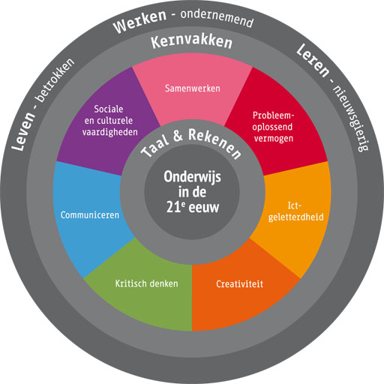
De 21^{-eeuwse} vaardigheden
Passen naadloos in dit onderwijsconcept

Slide 12
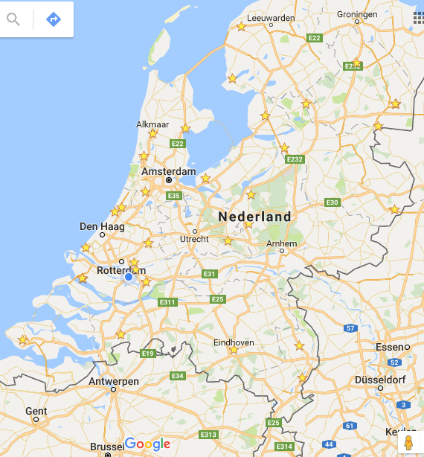
Landelijke Vereniging van Vakcolleges (LVV)
Werken in 3 regio’s:
Iedere regio bestuurder en adviseur
In regionaal directeuren-overleg stellen prioriteiten, bespreken belangen, monitoren voortgang
Cockpit in Maarsbergen

Slide 13
Dienstverlening
Kennisdeling
Krachtenbundeling en belangenbehartiging
Collegiaal werkbezoek (1 x per 4 jaar)
4 x per jaar nieuwsbrief,
Vertegenwoordiging in landelijke gremia
Innovatie & Ontwikkeling
Gebruik (les)materiaal
Gebruik handleidingen &hulpdocumenten
2 x regionale themabijeenkomst
2 x regionale directeuren-bijeenkomst
3 innovatieprojecten ism leden
Gebruik lesmateriaal
Helpdesk regio-adviseur
(21-eeuwse vh, doorlopende leerlijnen en Differentieren)

Slide 14
Contact
Meer informatie? www.hetvakcollege.nl Ineke Veerkamp
iveerkamp@hetvakcollege.nl
Coördinator Landelijke vereniging van vakcolleges
Tel. 0343 – 82 09 73 Mob. 06-28666100
Dank voor uw aandacht!

